Slide 1

Alfabetización de Adultos Mayores para el Uso de la IA
Descubre cómo la Inteligencia Artificial puede convertirse en tu asistente personal, aliado cognitivo y compañero diario en la era digital.

Slide 2

Objetivo de esta guía
Brindar a las personas adultas mayores y a sus educadores una metodología amigable, accesible y libre de tecnicismos para comprender, dominar y aprovechar con seguridad las herramientas de Inteligencia Artificial Generativa en la vida cotidiana.

Slide 3
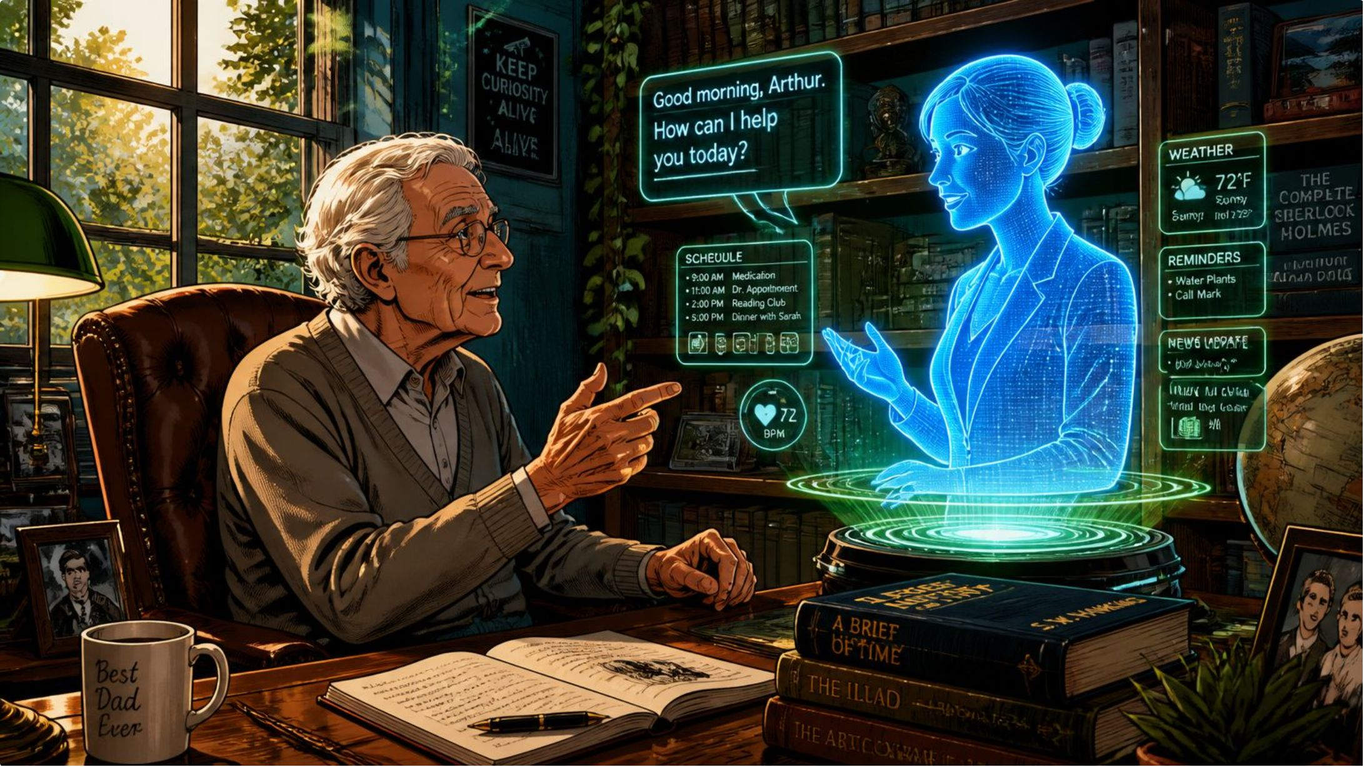

INTRODUCCIÓN
Perdiendo el miedo a la Inteligencia Artificial
Durante décadas, la tecnología se ha presentado como algo lejano y complejo. La IA Generativa cambia esto: permite interactuar mediante lenguaje natural, como hablarías con un amigo.
La IA no reemplaza tu criterio ni tu experiencia: es un copiloto paciente que nunca se cansa de explicar las cosas.

Slide 4
CAPÍTULO 1
¿Qué es la IA y cómo puede ayudarte?
Imagina un bibliotecario y secretario personal hipereficiente, disponible las 24 horas para ayudarte.
🧠 Estimulación cognitiva
📄 Autonomía en trámites
Ejercicios de memoria, juegos de palabras, trivias y aprendizaje de idiomas a tu ritmo.
Resumir cartas, interpretar documentos administrativos o explicar prospectos de medicamentos.
🎨 Creatividad y ocio
✉️ Comunicación
Listas de lectura, itinerarios de viaje, recetas con lo que tienes en casa o cuentos para nietos.
Redactar correos formales, mensajes de felicitación o cartas a entidades.

Slide 5

CAPÍTULO 2
Primeros pasos: cómo «conversar» con un asistente
Para usar herramientas como ChatGPT, Gemini o Claude, se utiliza un prompt: la instrucción o pregunta que le haces al asistente.
Contexto
Explica quién eres o tu situación
Claridad
Di exactamente qué necesitas
Formato
Indica el tipo de respuesta deseada
Aplicar estas tres claves —Contexto, Claridad y Formato— garantiza respuestas útiles y adaptadas a tus necesidades.

Slide 6

CAPÍTULO 2 — EJEMPLO
La Fórmula de las 3C en acción
«Soy un adulto mayor de 70 años. Quiero preparar una cena ligera con pollo, espinacas y zanahorias que tengo en la nevera. Por favor, dame una receta sencilla de 4 pasos, explicada sin términos culinarios difíciles.»
Contexto
Claridad
Formato
«Soy un adulto mayor de 70 años… tengo pollo, espinacas y zanahorias»
«Quiero preparar una cena ligera… dame una receta»
«…de 4 pasos, explicada sin términos culinarios difíciles»

Slide 7
CAPÍTULO 3
Aplicaciones prácticas para la vida diaria
Área de uso
Ejemplo de instrucción a la IA
Salud y bienestar
«Explícame en términos sencillos qué significa 'administración posprandial' en este prospecto.»
Hogar y organización
«Ayúdame a organizar un plan semanal para regar mis plantas de interior.»
Ocio y memoria
«Hazme un cuestionario de 5 preguntas sobre la historia de los años 60 para ejercitar mi memoria.»
Redacción familiar
«Escribe un mensaje cariñoso para mi nieta que se graduó de la universidad, resaltando lo orgulloso que estoy.»

Slide 8


CAPÍTULO 4
Seguridad, privacidad y prevención de engaños
🔒 Nunca compartas datos sensibles
Jamás introduzcas contraseñas, números de tarjetas, claves bancarias o datos de identificación personal (DNI/cédula) en ventanas de chat.
✅ Verifica la información crítica
La IA puede cometer errores o «alucinar» datos. Para decisiones médicas, financieras o legales, consulta siempre con un profesional humano.
⚠️ Cuidado con los enlaces externos
Si una IA o página web sospechosa te pide descargar un archivo o hacer clic en un enlace no verificado, ignóralo.

Slide 9
CAPÍTULO 5
Taller práctico: 3 ejercicios guiados
1
Recomendador de lectura
2
Explicador de noticias
3
Organizador de actividades
«Me gustan las novelas históricas del siglo XIX y los misterios suaves. Recomiéndame 3 libros con una breve descripción.»
«Explícame el 'cambio climático global' como un profesor amable, en 2 párrafos cortos y sin palabras técnicas.»
«Diseña una rutina de estiramientos suaves de 10 minutos para hacer por las mañanas sentado en una silla.»

Slide 10
GLOSARIO
Términos tecnológicos en lenguaje cotidiano
Término
Significado
Inteligencia Artificial (IA)
Sistemas informáticos capaces de realizar tareas que normalmente requieren inteligencia humana, como entender el lenguaje o reconocer imágenes.
Prompt (Indicación)
La instrucción, pregunta o texto que le escribes a la IA para pedirle algo.
ChatGPT / Gemini / Claude
Nombres de diferentes programas o asistentes de IA con los que puedes conversar por escrito o por voz.
Lenguaje Natural
La forma en que hablamos y escribimos los seres humanos normalmente, sin necesidad de usar códigos de programación.

